Slide 1



Ludovic LEPLAT
Missions judiciaires mixtes : Expertise/Médiation
Si le Monde explose, la dernière voix audible sera celle d'un expert, disant que la chose est impossible (Peter USTINOV).

Slide 2

Sommaire
Partie 1
Définition de la médiation
Partie 2
Cadre juridique de la médiation
Partie 3
Ordonnance mixte expert/médiateur
Partie 4
Guide de l‘expert en médiation (CNEJ 2022-Commission médiation)
Questions et Conclusion

Slide 3
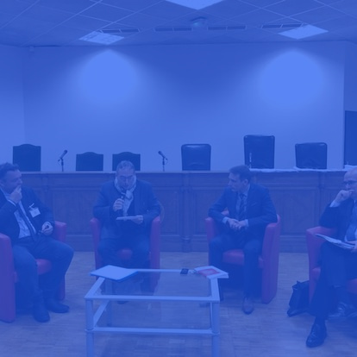
Définition de la médiation
La médiation consiste à solliciter l'intervention d'un tiers neutre en vue de résoudre de façon amiable un différend entre des personnes. Le médiateur peut intervenir dans un contexte conventionnel ou judiciaire. Dans tous les cas, la médiation est une démarche volontaire et non contraignante. Elle peut être interrompue à tout moment par l'une ou l'autre partie, ou par le médiateur.

Slide 4
Cadre juridique de la médiation
  Le code de procédure civile
Chapitre II : La médiation. (Articles 131-1 à 131-15)
Le code de procédure civile
  Le code de justice administrative
Chapitre III : La médiation (Articles L213-1 à L213-14)

Slide 5

L’ordonnance mixte expert/médiateur
Un moyen de faciliter le travail de l’expert et de résoudre un conflit ?

Slide 6

L’expert se voit confier une mission d’expertise classique, il débute sa mission et réalise sa première réunion ; puis l’expert suspend ses travaux en attendant le déroulement de la mission de médiation.
Pratique de l’ordonnance mixte
1
Le médiateur se voit confier la responsabilité d’organiser une première rencontre gratuite d’information et d’explication des parties, lesquelles se rendront à la réunion de présentation munies de la première note technique de l’expert.
2
Le médiateur informe le magistrat et l’expert du résultat de la médiation. Si la médiation aboutit, la mission de l’expert devient caduque et il dépose son rapport en l’état, constitué essentiellement de sa première note technique. Si la médiation n’aboutit pas, l’expert reprend le cours de ses travaux d’expertise.
3

Slide 7
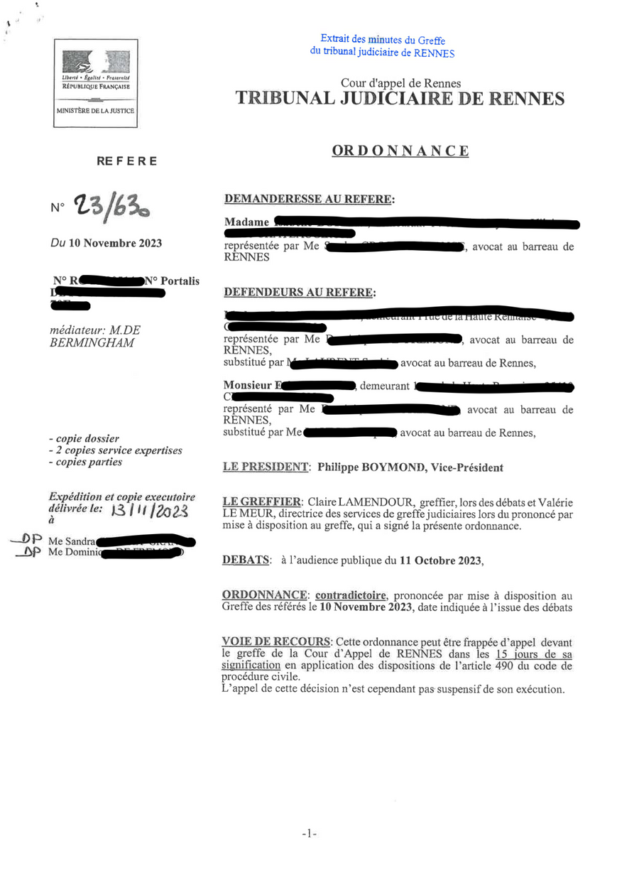
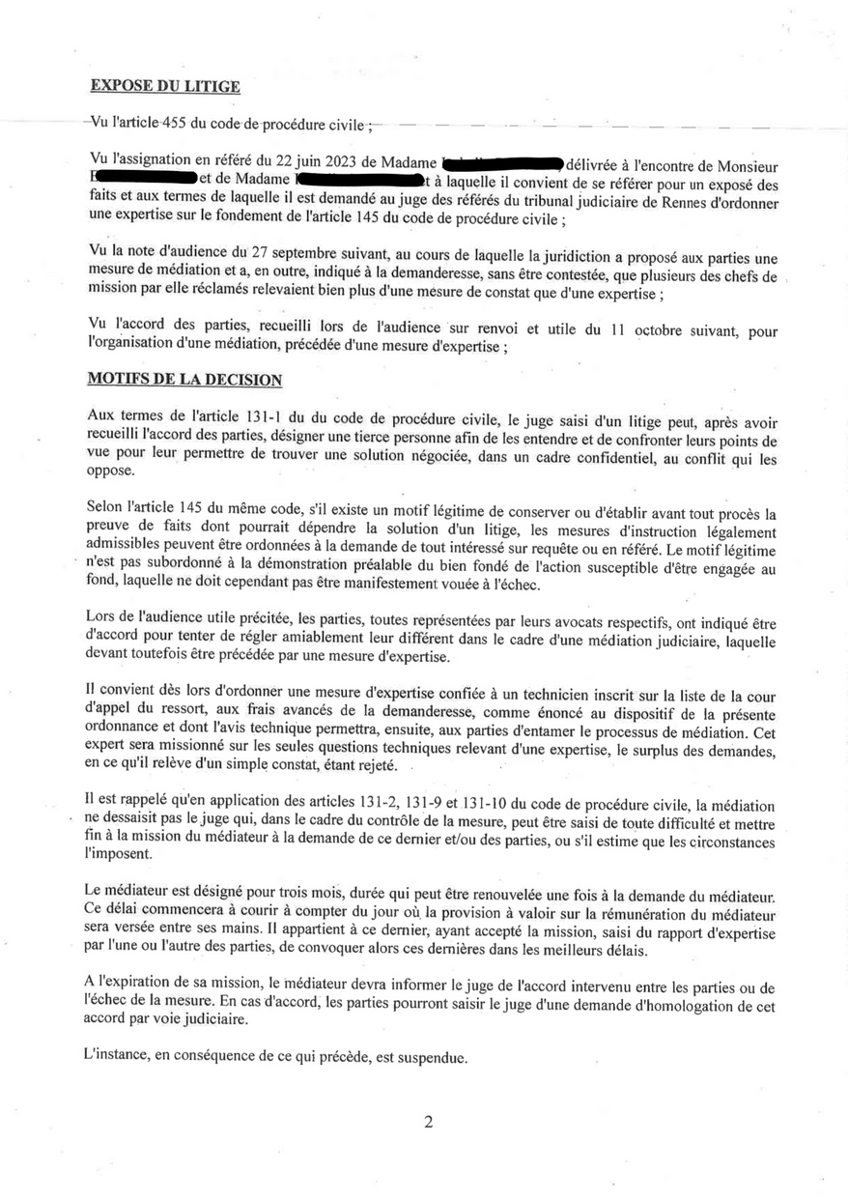
tÀ
!'
_t

Slide 8
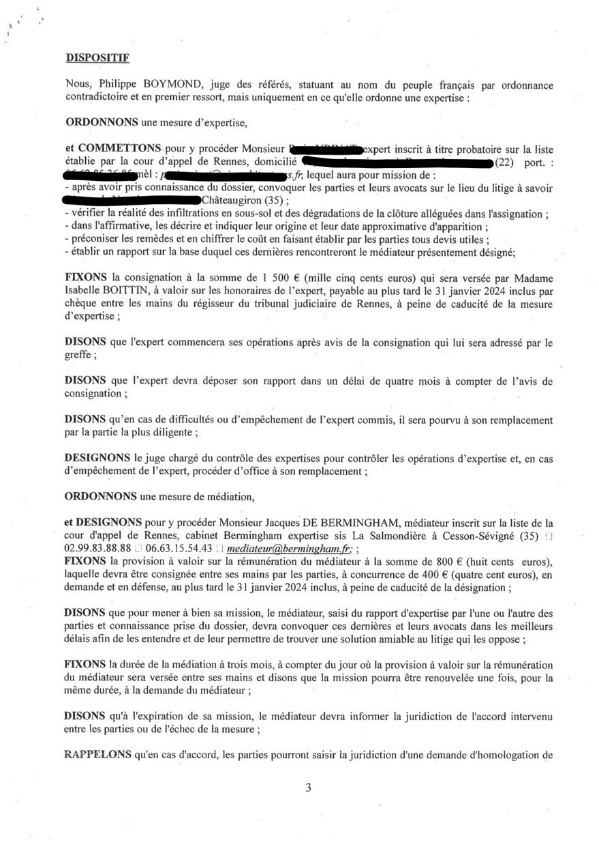


Slide 9
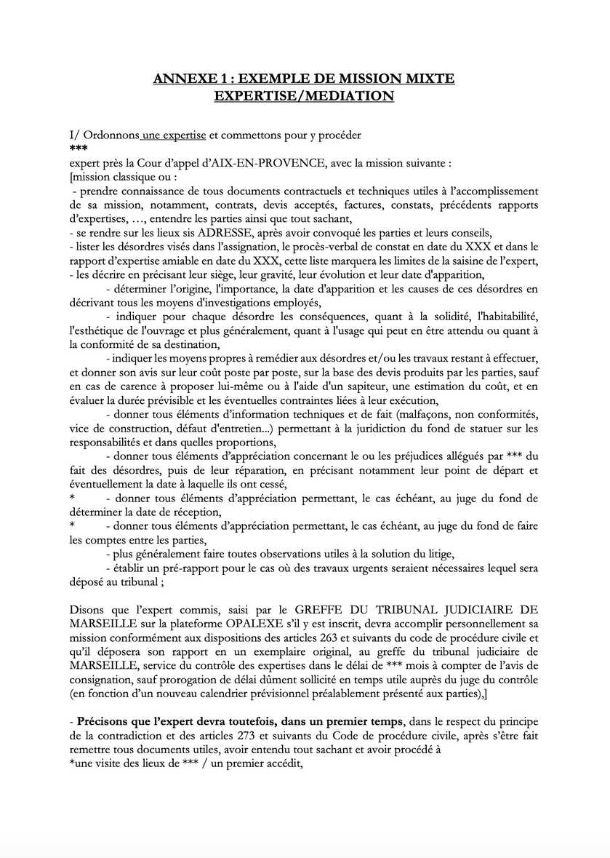
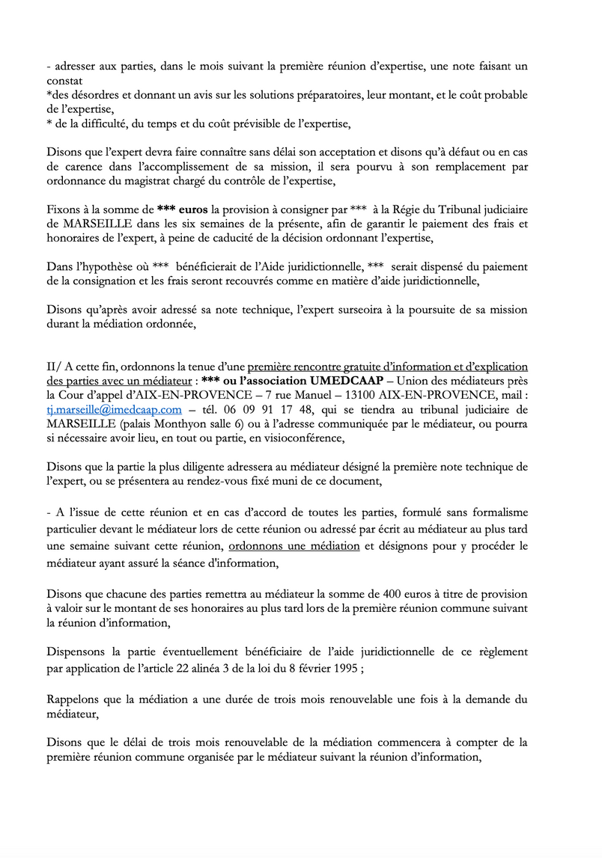

Slide 10
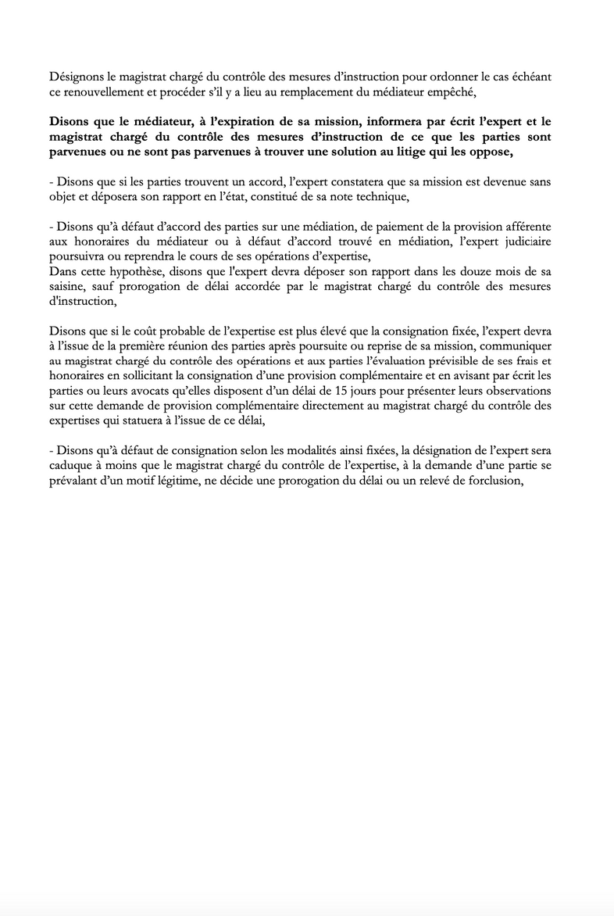

Slide 11
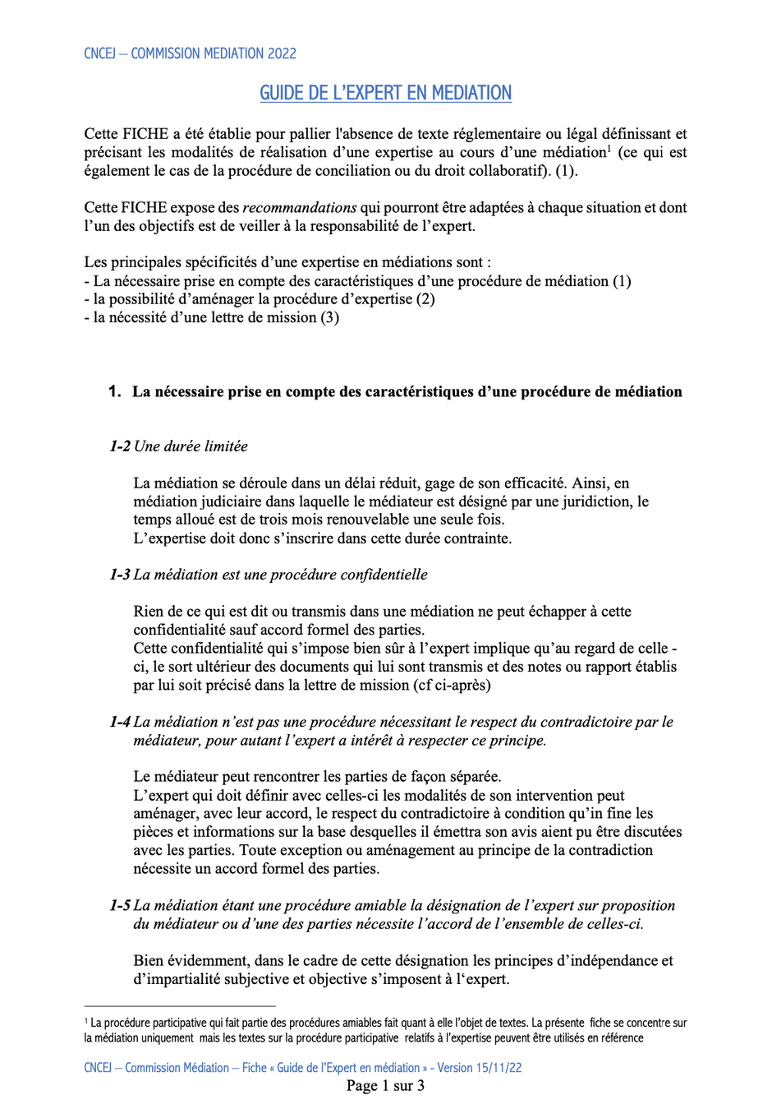
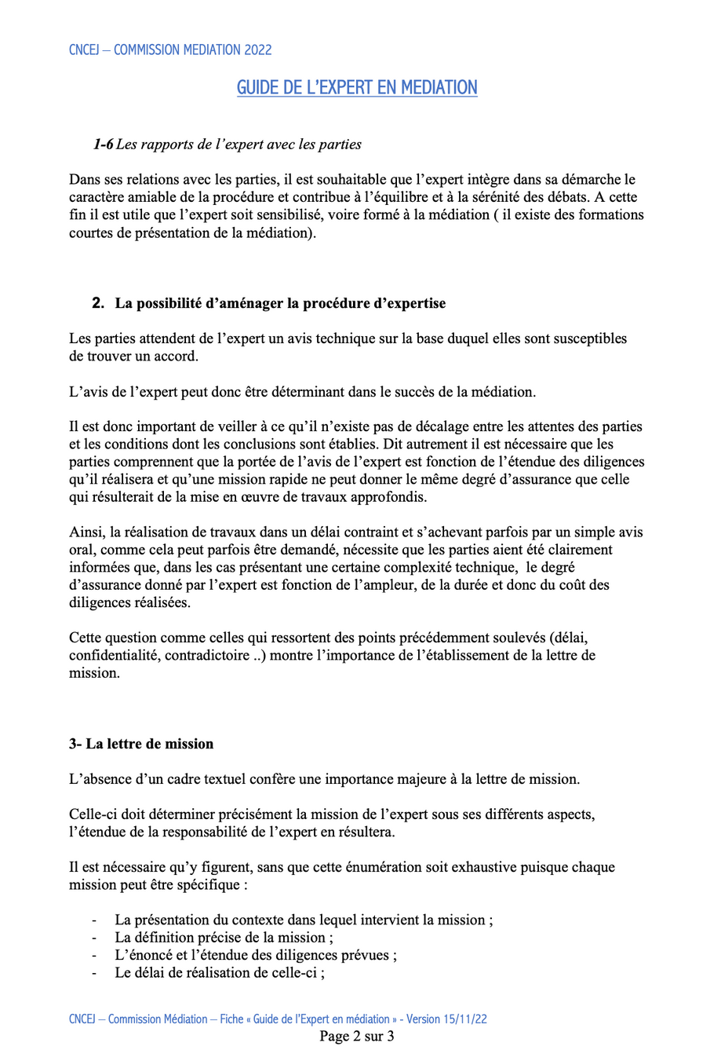

Slide 12
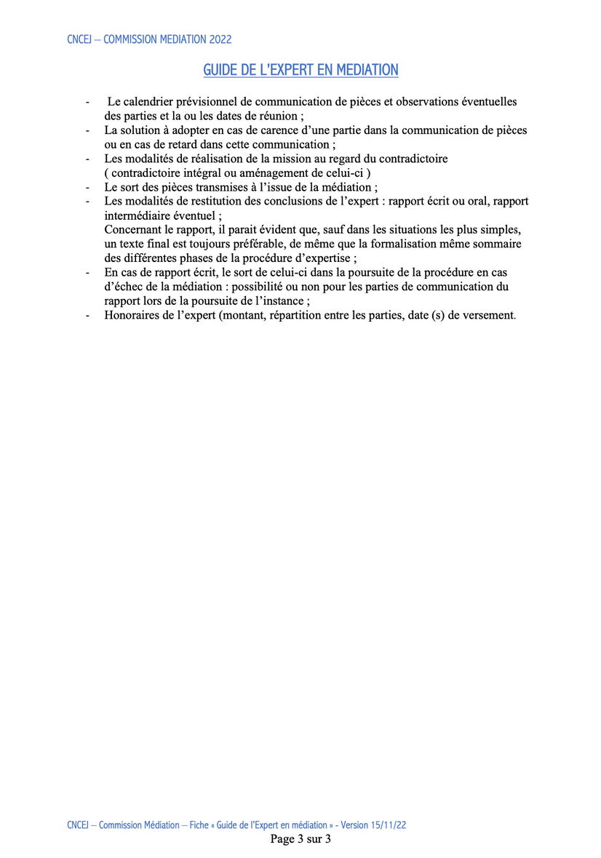


Slide 13

Conclusions et intérêt de la médiation en expertise
Le statut d’expert de justice et médiateur est recherché par les juridictions pour résoudre prioritairement des conflits techniques qui sollicitent à la fois la compétence technique de l’expert dans sa spécialité et l’aptitude à médier ou à négocier acquise par l’expert dans ses formations à la médiation, dans l’objectif d’aboutir à un accord transactionnel ou non mettant fin au conflit.
Un conflit se compose de 3 éléments :
Juridique - Technique - Émotionnel
L’avis de l’expert peut être déterminant dans le succès de la médiation.

Slide 14


Une nouvelle Compagnie Nationale
Créer un produit accessible sur tous les appareils
Notre objectif est de créer un produit accessible sur tous les appareils.
La Compagnie Nationale des Experts de Justice Médiateurs regroupe tous les Experts de Justice qui sont également Médiateurs inscrits sur une liste de cour d’appel.
La CNEJM couvre le territoire français et ultra-marin, et s’organise suivant un découpage en régions.
L’objectif est de promouvoir et mettre en avant la place et le rôle que les experts de justice ont à jouer dans la médiation auprès des Juridictions, des Barreaux, etc., et plus largement dans le réglement amiable des différends (MARD) avec le CNCEJ.
le XXIIème Congrès National des Experts de justice le 5 & 6 Décembre 2024 à Amiens sera consacré à l’amiable dans l’expertise.

Slide 15


Slide 16

En 2022 : 1 452 693 nouvelles affaires devant les Tribunaux Judiciaires , 196 261 pour les Cours d’appel, 15 479 pour la cour de cassation, 124 263 pour les juridictions commerciales, 100 268
pour les Conseils de Prud’hommes et env. deux millions d’affaires en stock. (source site Ministère de la Justice)

Slide 17

Je vous remercie de votre participation

